Slide 1
МАГНИТНОЕ ПОЛЕ
Физика 8класс

Slide 2
Слово «магнит» произошло от названия города Магнессии (теперь это город Маниса в Турции).
«камень Геркулеса». «любящий камень», «мудрое железо», и «царственный камень»

Slide 3
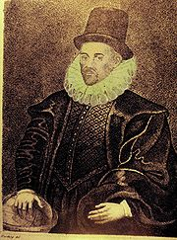
магнит обладает в различных частях различной притягательной силой; на полюсах эта сила наиболее заметна;
магнит имеет два полюса: северный и южный, они различны по своим свойствам;
разноименные полюсы притягиваются, одноименные отталкиваются;
магнит, подвешенный на нитке, располагается определенным образом в пространстве, указывая север и юг;
невозможно получить магнит с одним полюсом;
земной шар — большой магнит;
при сильном нагревании магнитные свойства у природных и искусственных магнитов исчезают;
магниты оказывают свое действие через стекло, кожу и воду.
Вильям Гильберт (1540-1603)

Slide 4
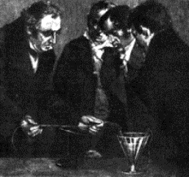
Профессор Г.Х. Эрстед при проведении опыта

Slide 5
Что такое магнитное поле и каковы его свойства?
Магнитное поле и причины его возникновения
1.Магнитное поле – это особая форма материи, которая существует независимо от нас и от наших знаний о нем.
2.Магнитное поле порождается движущимися электрическими зарядами и обнаруживается по действию на движущиеся электрические заряды.
3.С удалением от источника магнитное поле ослабевает.
!

Slide 6
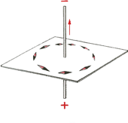
Магнитные линии
Магнитные линии – это линии, вдоль которых в магнитном поле располагаются оси маленьких магнитных стрелок.
Направление, которое указывает северный полюс магнитной стрелки в каждой точке поля, принято за направление магнитной линии. Цепочки, которые образуют в магнитном поле железные опилки, показывают форму магнитных линий магнитного поля. Магнитные линии магнитного поля представляют собой замкнутые кривые, охватывающие проводник. Для определения направления магнитных линий используют правило буравчика
буравчик

Slide 7
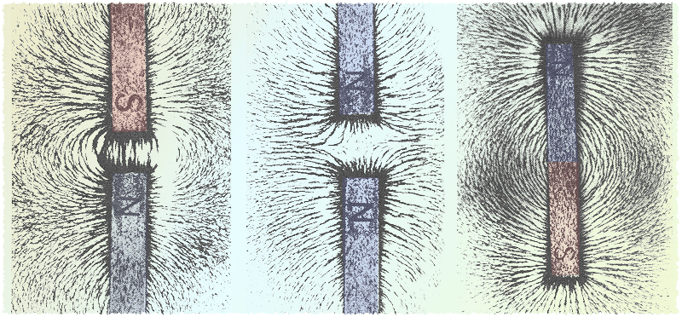
Магнитные линии постоянных магнитов

Slide 8
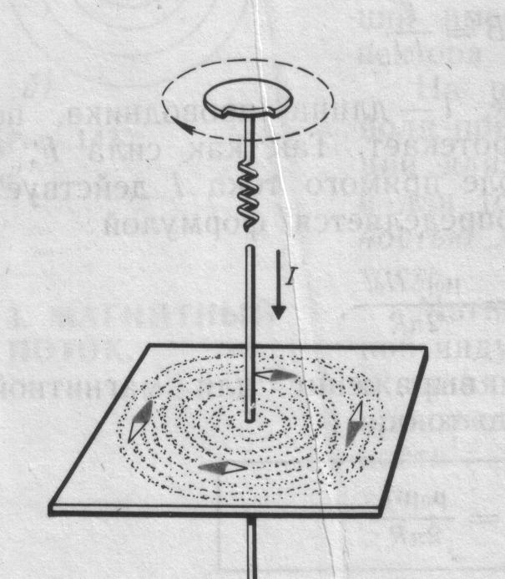
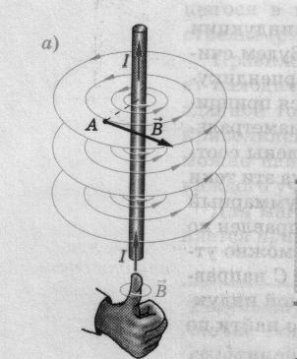
Определение направления магнитных линий проводника с током
1.по правилу буравчика.
2.по правилу правой руки

Slide 9
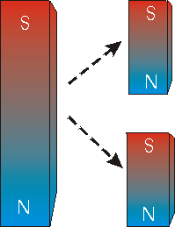
Свойства магнитных линий:
1.Магнитные линии – замкнутые кривые.
Это говорит о том, что в природе не существует частиц – источников магнитного поля . Магнитные полюса разделить нельзя.
Если Вы возьмете кусок магнита и разломите его на два кусочка, каждый кусочек опять будет иметь "северный" и "южный" полюс. Если Вы вновь разломите получившийся кусочек на две части, каждая часть опять будет иметь "северный" и "южный" полюс. Неважно, как малы будут образовавшиеся кусочки магнитов – каждый кусочек всегда будет иметь "северный" и "южный" полюс. Невозможно добиться, чтобы образовался магнитный монополь ("моно" означает один, монополь – один полюс). По крайней мере, такова современная точка зрения на данное явление.

Slide 10
Контрольные вопросы

Slide 11
1.Источником магнитного поля являются (является)...
а) движущиеся электрические заряды,
б) заряженный теннисный шарик,
в) полосовой магнит.

Slide 12
2.Обнаружить магнитное поле можно по...
А) по действию на любой проводник,
Б) действию на проводник, по которому течет электрический ток,
В) заряженный теннисный шарик, подвешенный на тонкой нерастяжимой нити,
Г) на движущиеся электрические заряды.
а) А и Б, б) А и В, в) Б и В, г) Б и Г.

Slide 13
3.Закончить фразу: «Если электрический заряд неподвижен, то вокруг него существует...
а) магнитное поле,
б) электрическое поле,
в) электрическое и магнитное поле.

Slide 14
4.Закончить фразу: «Если электрический заряд движется, то вокруг него существует...
а) магнитное поле,
б) электрическое поле,
в) электрическое и магнитное поле.

Slide 15
5.Закончить фразу: «Вокруг проводника с током существует...
а) магнитное поле,
б) электрическое поле,
в) электрическое и магнитное поле.

Slide 16
6.Какие силы проявляются во взаимодействии двух проводников с током?
а) силы магнитного поля,
б) силы электрического поля,
в) силы гравитационного поля.

Slide 17
7.Какие утверждения являются верными?
А.В природе существуют электрические заряды.
Б.В природе существуют магнитные заряды.
В.В природе не существует электрических зарядов.
Г.В природе не существует магнитных зарядов.
а) А и Б, б) А и В, в) А и Г, г) Б, В и Г.

Slide 18
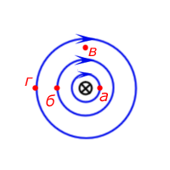
8.На рисунке показана картина магнитных линий прямого тока. В какой точке магнитное поле самое сильное?
а) б) в)

Slide 19
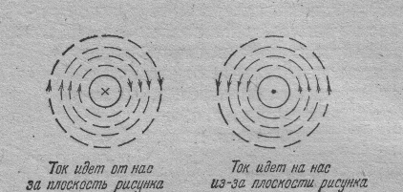
9.Определить направление тока по известному направлению магнитных линий

Slide 20
10.Определить направление тока в проводнике по направлению магнитных линий
I

Slide 21
Приложение ИНФОРМАЦИОННАЯ КАРТА
На экране монитора вашего компьютера найдите панель «Поиск» и введите в нее «Постоянные магниты»
По результатам поиска найдите сайт «Класс!ная физика» и войдите на его страницу «Постоянные магниты»
Внимательно прочитайте материал указанной страницы и заполните таблицу:
Вопрос1.Постоянные магниты – это тела длительное время сохраняющие_____________________________________________________2.Наиболее сильно магнитное поле постоянного магнита у …………… …….
3.Магнит всегда имеет…………..….. и …….……… полюсы
4.Одноименные полюса …………… разноименные …………..
5.Магнитное поле графически изображаются в виде……………… Эти линии направлены от ………….. к ………….. полюса.
6.Чем гуще расположены магнитные линии, тем …………. магнитное поле.
7.Невозможно намагнитить такие металлы, как ______________________ ______________________________________________________________
8.Поддаются намагничиванию такие металлы как: ____________________ ______________________________________________________________
9.Земля имеет …………………..полюса. В компасе используется взаимодействие ………………………….Земли и …………………………………….Магнитные полюса Земли расположены ……………………… географическим полюсам.

Slide 22
Задание на дом: § 56 – 57 Вопросы стр.131,133

